Slide 1
The Global Land One-kilometer Base Elevation (GLOBE)
Bc. Pavlína MÍŠOVÁ
Globální mapování
4/2012

Slide 2
Úvod
Celosvětový digitální výškový model terénu
Počátky 1990 - Gunter Schreier (Deutsches Fernerkundungsdatenzentrum = German Remote Sensing Data Center, část German Aerospace Center) : snaha o diplomatické prostředí ke zlepšení DEMů a následné zpracování satelitních dat
-> Schreier prvním vedoucím GLOBE týmu
1999 dokončena a vydána verze GLOBE 1.0
Aktivní projekt, plánuje zařazovat nové zdroje a vylepšovat kvalitu dat než bude překonán jiným DEMem

Slide 3
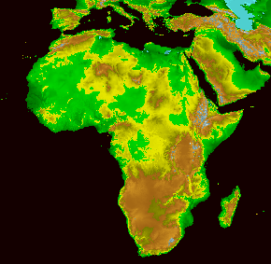
GLOBE
Globální výškový model
30´´ dlaždice (1km)
–> 21 600 řad a 43 200 sloupců
World Geodetic System 84 (WGS84)
Vertikální jednotky - výška nad střední hladinou moře
Rozsah hodnot: -407 až 8 752
oblasti oceánu -500 (NoData)
Obr. 1. GLOBE (zdroj: NGDC:GLOBE)

Slide 4
Účastníci
Vlastník:
National Oceanic and Atmospheric Administration (NOAA):
National Geophysical Data Center (NGDC)
World Data Center-A for Solid Earth Geophysics (WDC-A SEG):
Další účastníci:
National Aeronautics and Space Administration (NASA)
National Imagery and Mapping Agency (NIMA)
Australian Surveying and Land Information Group (AUSLIG)
German Remote Sensing Data Center (DFD)
Geographical Survey Institute Japan
University College London - Department of Geomatic Engineering

Slide 5
Účel projektu
Absence výškových dat s vysokým rozlišením –> data jsou poskytována skrze National Geophysical Data Center (NGDC)
Využití v regionech bez vlastního DEMu
Zpracování satelitních dat – geometrická a atmosferická korekce obzvláště dat s vysokým rozlišením
Studie přírodního prostředí – klimatické modely, land cover v měřítku kontinentů, hydrologické modely odtoku vody
Vývoj bezpečných přeletových systémů (navigace, vyhýbání se terénu) požaduje přesný DEM se současnými daty
Validace budoucích DEMů

Slide 6
Zdroje dat
Využito 6 gridovaných DEMů + 5 kartografických zdrojů (celkem 18 různých kombinací dat)
Digital Terrain Elevation Data Level 1 and 0
Digital Chart of the World
Australian Surveying and Land Information Group (AUSLIG) - 30 DEMů pro Austrálii
Geographical Survey Institute (GSI) - 30 DEMů pro Japonsko
Servizio Geologico Nazionale (SGN) - 30 DEMů pro Itálii
Manaaki Whenua Landcare Research, Ltd. (LCR) – DEM pro Nový Zéland
NASA/Goddard Space Flight Center – DEM pro Grónsko z GEOSAT Altimetry
Defense Mapping Agency + Army Map Service (nyní National Imagery and Mapping Agency)
Mapy Jižní Ameriky, Jižního Pacifiku a Východní Indie
Instituto Brasiliero de Geografia e Estatistica, mapy z International Map of the World v milionovém měřítku
Ministerio de Guerra, Peru - Mapa Fisico Politico del Peru
Scientific Committee for Antarctic Research, Antarctic Digital Database

Slide 7
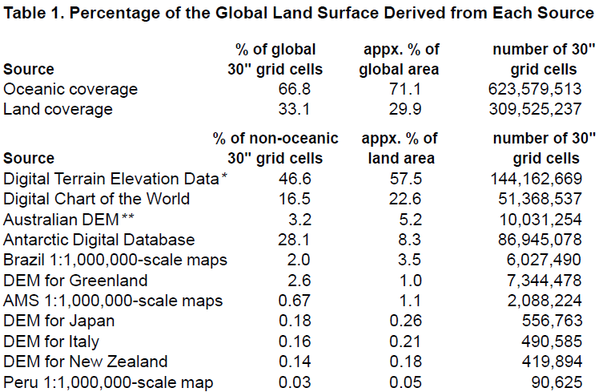
Procentuální zastoupení jednotlivých zdrojů:
Zdroj: NGDC:GLOBE

Slide 8
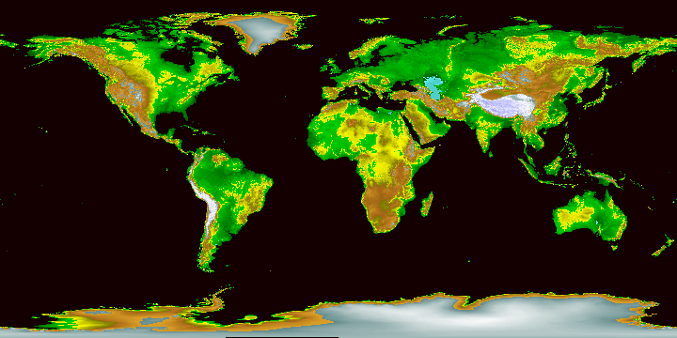
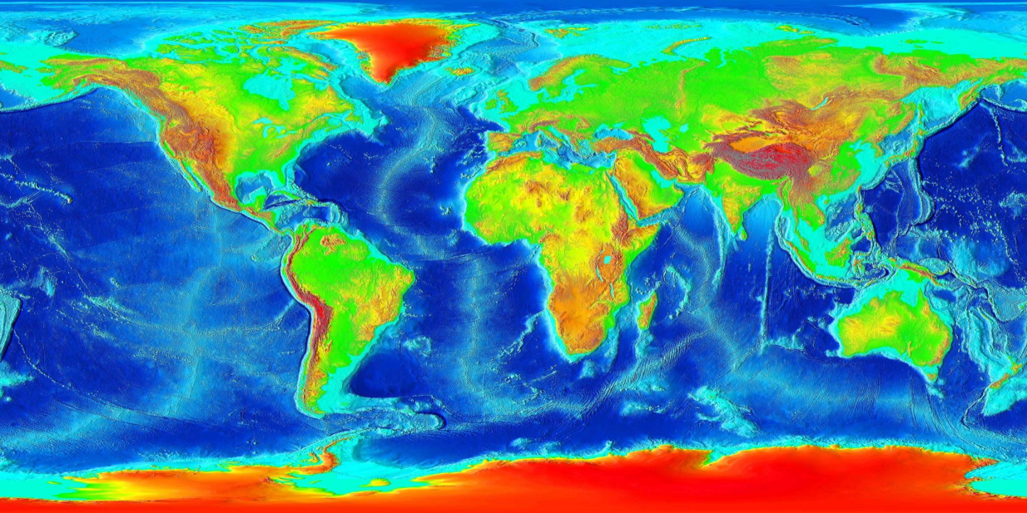
Výsledky
2 verze kvality:
G.O.O.D. (Globally Only Open-access Data) – neomezené užití
B.A.D. (Best Available Data) – omezené užití pro určité regiony
Obr. 3. GLOBE (zdroj: Flatplanet)
Obr. 2. GLOBE (zdroj: NGDC:GLOBE)

Slide 9
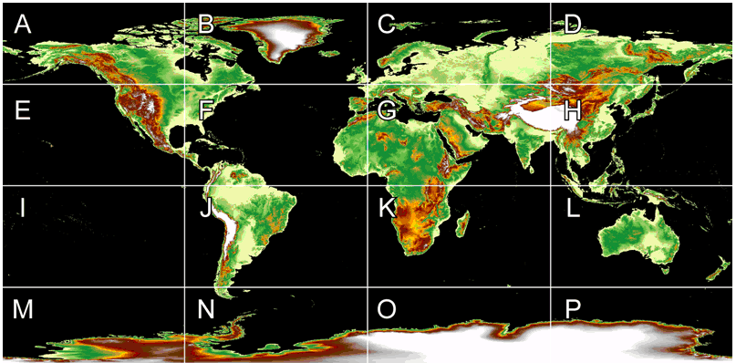
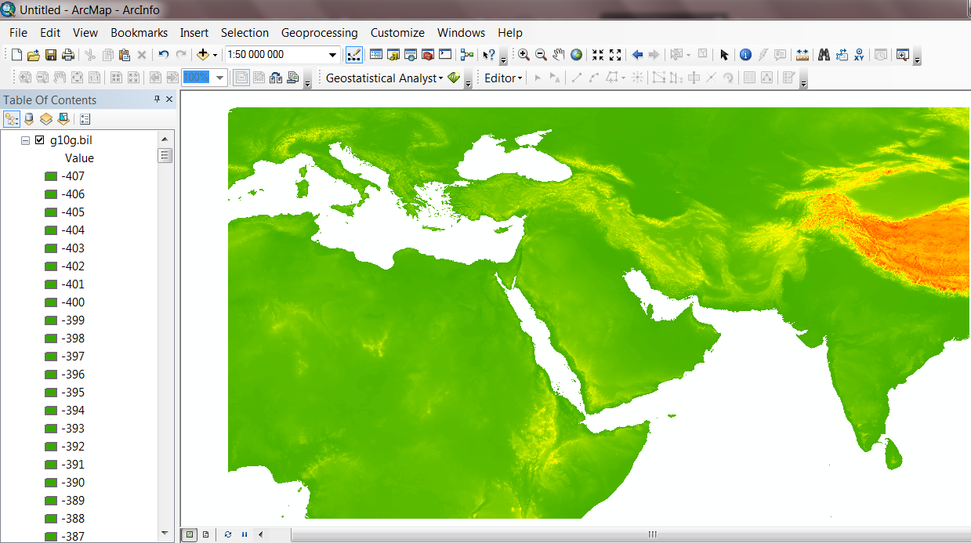
16 dlaždic o velikosti cca 120 MB
.zip nebo .tgz
--> .bil + .hdr
Obr. 4. GLOBE dlaždice (zdroj: NGDC:GLOBE)
Obr. 5. Dlaždice G v ArcMapu

Slide 10
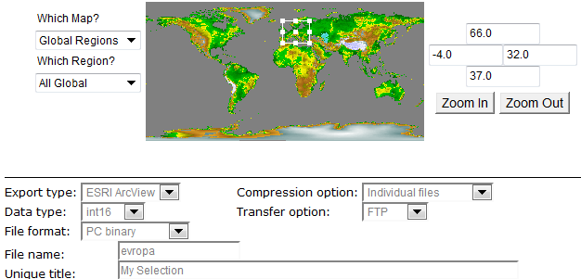
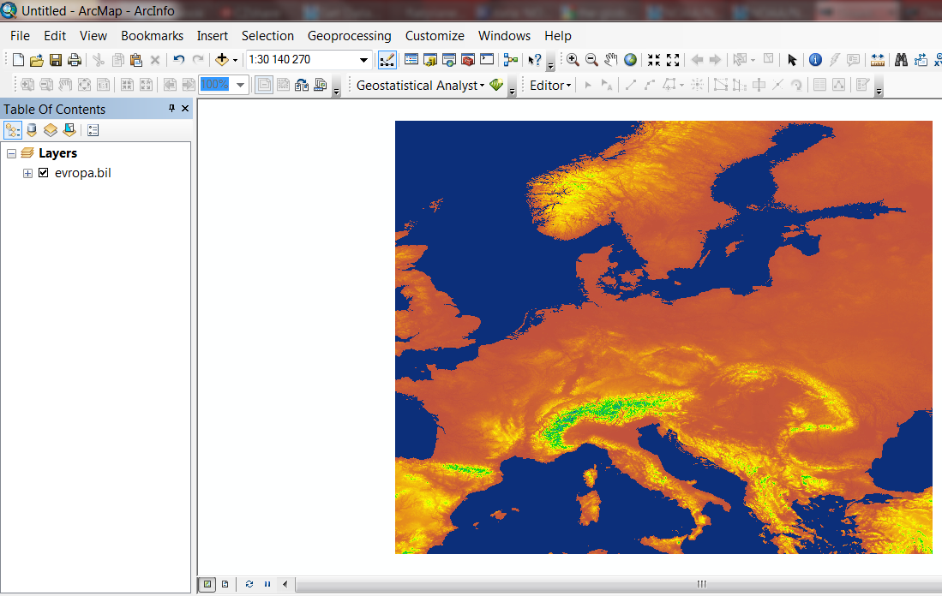
Vlastní výběr zájmové oblasti
.bil + .hdr + .clr
Obr. 6. Vlastní výběr oblasti
(zdroj: NGDC:GLOBE)
Obr. 7. Vlastní výběr v ArcMapu

Slide 11
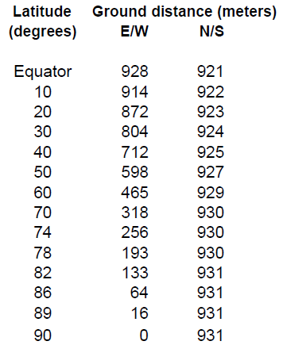
Zhodnocení
GLOBE lepší rozlišení než předchozí verze DEMu ETOPO5 nebo TerrainBase
Nedostatky DEMu:
Velikost dlaždice se liší podle zeměpisné šířky: ------->
V detailu viditelné přechody mezi různými zdroji dat
V důsledku více zdrojů dat rozdílná přesnost
Horizontální – pozice objektů – např. v oblasti Grónska v důsledku nepřesného určení polohy satelitu v prostoru
Vertikální – odvození z nepřesných topografických map
Zdroj: NGDC:GLOBE

Slide 12
Použité zdroje
National Geophysical Data Center: GLOBE [online]. [cit. 30. března 2012]. Dostupný na WWW: <http://www.ngdc.noaa.gov/mgg/topo/globe.html>
Global Change Master Directory: Globe project [online].[cit. 30. března 2012]. Dostupný na WWW: <http://gcmd.nasa.gov/KeywordSearch/Metadata.do?Portal=GCMD&KeywordPath=[Parameters%3A+Topic%3D%27LAND+SURFACE%27%2C+Term%3D%27TOPOGRAPHY%27%2C+Variable_Level_1%3D%27LANDFORMS%27]&OrigMetadataNode=NOAA-NMMR&EntryId=gov.noaa.ngdc.mgg.dem.280&MetadataView=Full&MetadataType=0&lbnode=mdlb3>
University of Texas: Data sets [online]. [cit. 30. března 2012]. Dostupný na WWW: <http://research.utep.edu/Default.aspx?PageContentID=3904&tabid=38184>
Rivertools: GLOBE[online]. [cit. 30. března 2012]. Dostupný na WWW: <http://www.rivertools.com/GLOBE.htm>
Flatplanet: Map catalogue [online]. [cit. 30. března 2012]. Dostupný na WWW: <http://flatplanet.sourceforge.net/maps/topo.html>

Slide 13
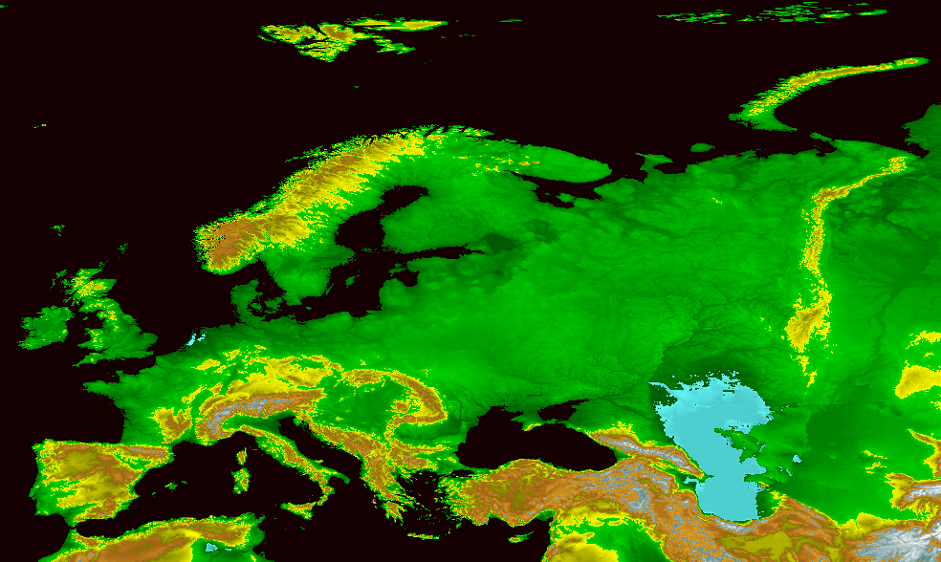
Děkuji za pozornost
Obr. 8. GLOBE (zdroj: NGDC:GLOBE)

